Slide 1
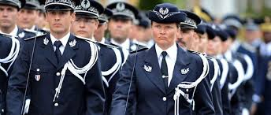
COMPTE RENDU DE L’ECOLE DE POLICE

Slide 2
sommaires
Leurs utilités dans de le pays:
Présentation des métiers: policier maitre chiens:
Policier du renseignement:
Policier chargés de protection rapprochés:
Policier chargés de maintenir l’ordre:

Slide 3
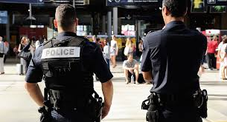
Leurs utilités aux sein du pays
La polices nationale sert a faire respecter la loi . elles sert aussi a nous défendre contre toute sorte d’agression envers les citoyens .

Slide 4
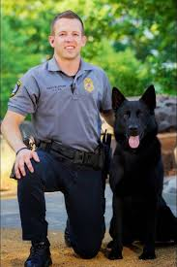
POLIER MAITRE CHIENS
Le policier "maître-chien", appelé également conducteur cytotechnicien , travaille en étroite collaboration avec deux types de chien : le chien de défense et d’intervention (patrouille) et le chien de recherche/olfaction. Le policier et son chien interviennent pour :
Prévenir et lutter contre la délinquance ;
Aptitudes requises , patrouiller ;
rechercher les personnes disparues ;
rechercher des personnes sous avalanche ;
rechercher les produits stupéfiants et la monnaie fiduciaire ;
rechercher les armes et les munitions ;
rechercher les matières explosives, ainsi que les engins et produits entrants dans la fabrication d’engins explosifs improvisés ;
rechercher des restes humains ;
rechercher des composants pyrotechniques dans le cadre de la lutte contre le hooliganisme dans les stades ;
comparer les odeurs lors de prélèvements sur une scène d’infraction.

Slide 5
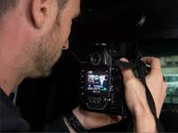
POLICIER DU RENSEIGNEMENT
La direction générale de la sécurité intérieur (DGSI) et le service central du renseignement territorial (SCRT) assurent, chacun pour leur part et selon leurs compétences, les missions qui leur sont confiées.
Qualités requises
Pour la DGSI
Lutter contre le terrorisme ;
lutter contre les ingérences étrangères ;
assurer la protection du patrimoine industriel et scientifique.

Slide 6
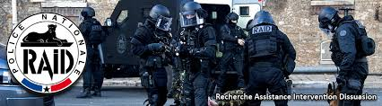
POLICE CHARGES DE PROTECTION RAPPROCHES
Les policiers chargés de la protection de personnalités appartiennent au service de la protection (SDLP) placé sous l’autorité directe de la direction générale de la Police nationale.
Mettre en œuvre les mesures nécessaires à la protection des personnalités françaises et étrangères importantes ;
organiser la préparation et toute la logistique inhérente à cette mission de protection

Slide 7
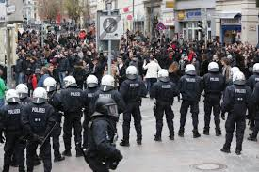
POLICIER CHARGES DE MAINTENIR L’ORDRE
Assurer le maintien de l’ordre public et son rétablissement si nécessaire ;
assurer les missions propres de surveillance et de protection des personnes et des biens ;
concourir, avec les effectifs de la direction centrale de sécurité publique (DCSP), à la lutte contre les violences urbaines ;
participer à la lutte contre le terrorisme et intervenir sur des actions de tuerie de masse et actes terroristes ;
porter aide et assistance aux populations en cas de sinistres graves

